Slide 1
Bài 15:
Chất tinh khiết Hỗn hợp ( tiết 3)

Slide 2
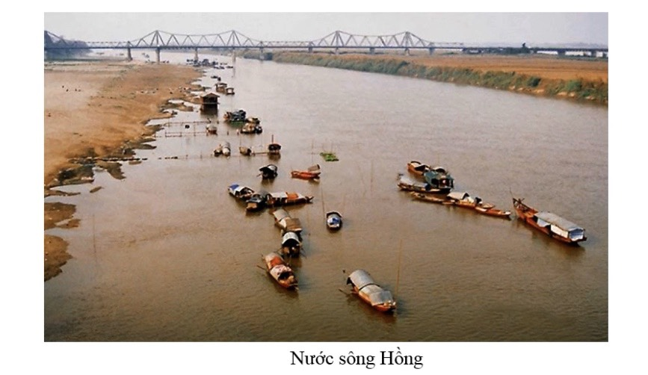
8. Huyền phù
Hãy cho biết tại sao nước sông Hồng lại có màu này
Quan sát hiện tượng bồi đắp phù sa
Nước sông lúc này ngầu đục, màu nâu đất

Slide 3
Phù sa là các thể vật liệu đất cát hay cặn, dạng nhỏ mịn hoặc hòa tan, được cuốn trôi theo dòng nước hoặc lắng đọng ở lại bờ sông hay bãi bồi
Phù sa là gì?
Nguồn gốc vật liệu phù sa là sản phẩm phong hóa của các loại đất đá, bị vụn bở và được nước mưa di chuyển theo các dòng nước

Slide 4
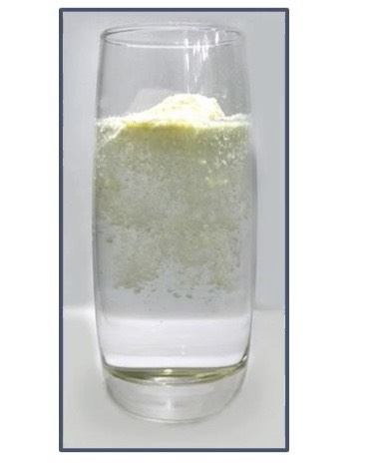
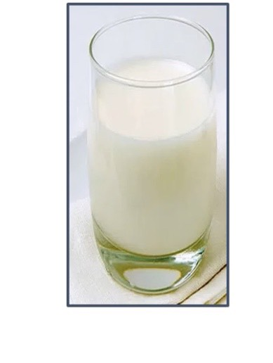
Vậy theo các em khi hòa bột sắn dây vào nước sẽ thu được hỗn hợp đồng nhất hay không đồng nhất?
Hỗn hợp không đồng nhất.Vì bột sắn dây không tan hết trong nước, hạt hạt bột sắn lơ lửng trong nước, dần lắng xuống dưới đáy cốc

Slide 5
Thế nào là huyền phù?
8. Huyền phù là một hỗn hợp không đồng nhất gồm các hạt chất rắn phân tán lơ lửng trong môi trường chất lỏng

Slide 6
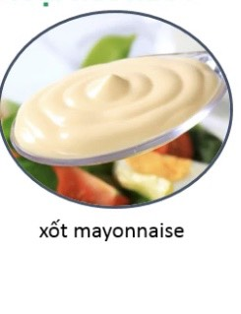
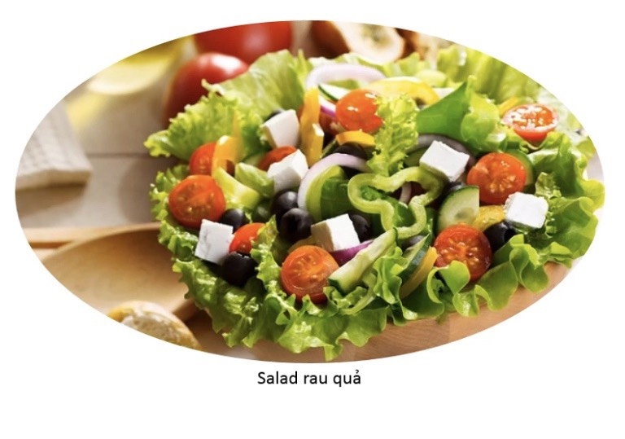
9. Nhũ tương
Món salat này thường được ăn kèm với loại xốt nào?

Slide 7
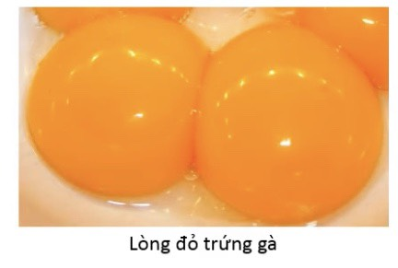
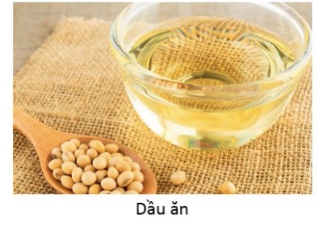
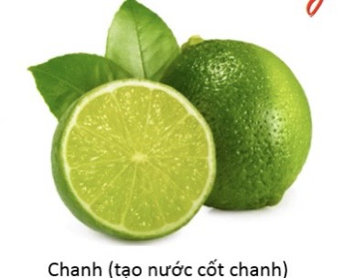
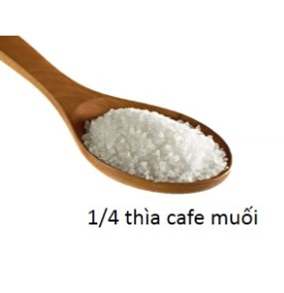
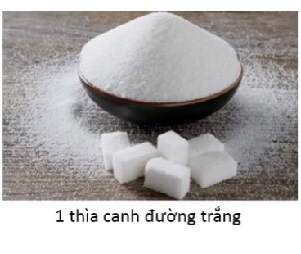
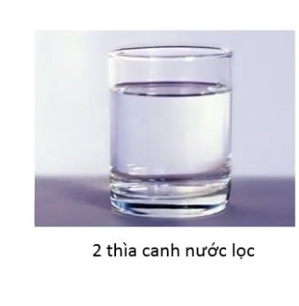
Quan sát cách tạo xốt mayonnaise
Chuẩn bị

Slide 8
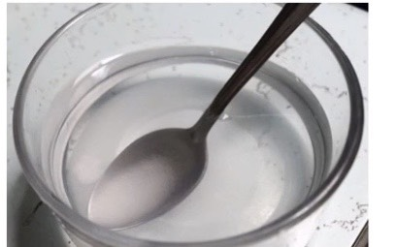
* Cách thực hiện
Khuấy đều hỗn hợp sao cho tất cả hòa quyện vào nhau thành thể đồng nhất
Hỗn hợp đồng nhất ( thể lỏng)

Slide 9
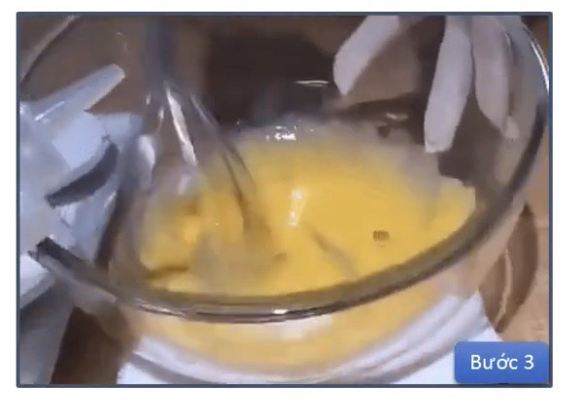
B2: Tách lấy phần lòng đỏ trứng gà cho vào bát. Đánh đều lòng đỏ cho thật tan
B3: Cho thêm dầu ăn vào tiếp tục đánh đều

Slide 10
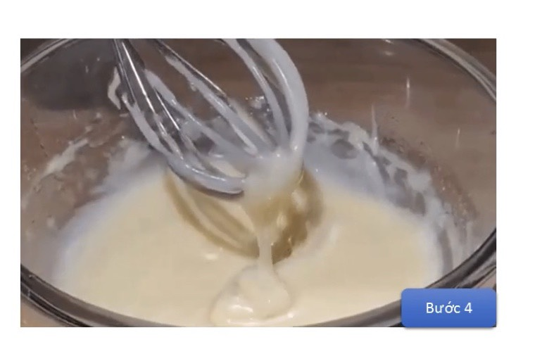
B4: Thêm 1 muỗng nước ( nên cho từ từ) vào hỗn hợp lòng đỏ
Sau khoảng 5- 10 ‘ sẽ có nước sốt mayonaise sánh mịn, thơm ngon

Slide 11
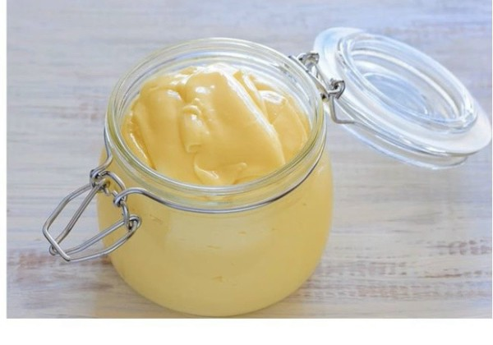
Cho xốt vào lọ thủy tinh, đậy nắp kín và cho vào trong tủ lạnh
Theo em hỗn hợp xốt mayonnaise là một dung dịch hay huyền phù hay một dạng khác?
Xốt mayonnaise không phải là dung dịch vì là hỗn hợp không đồng nhất
Xốt này cũng không phải là huyền phù vì không phải các hạt rắn phân bố trong chất lỏng
Xốt mayonnaise là nhũ tương

Slide 12
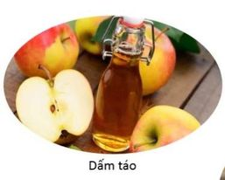
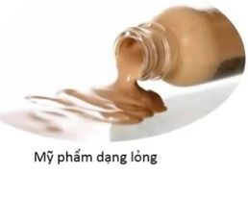
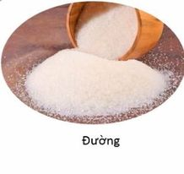
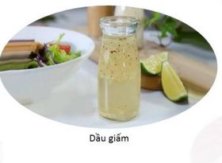
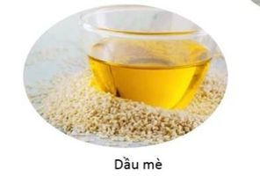
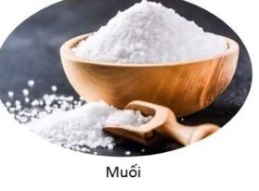
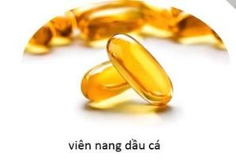

Slide 13
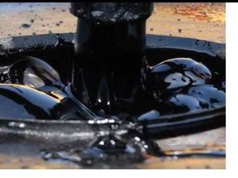
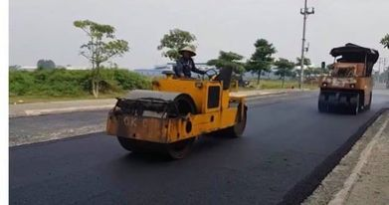
Vậy nhũ tương là gì?
Trộn nhựa đường và nước ta được loại hỗn hợp không tan trong nhau gọi là nhũ tương nhựa đường
Nhũ tương là một hỗn hợp không đồng nhất gồm một hay nhiều chất lỏng phân tán trong môi trường chất lỏng nhưng không tan vào nhau
Dùng để rải thảm đường nhựa

Slide 14
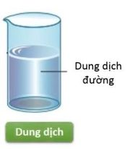
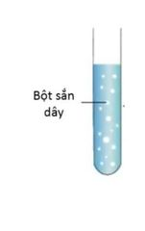
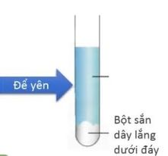
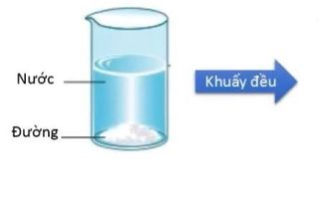
10. Phân biệt dung dịch, huyền phù và nhũ tương
* Quan sát một số hỗn hợp sau
Huyền phù

Slide 15
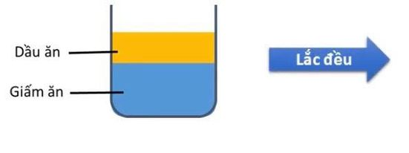
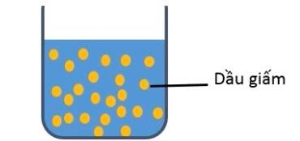
Hãy phân biệt dung dịch, dung môi, huyền phù?
Nhũ tương

Slide 16
10. Ngược lại với dung dịch, khi để yên một huyền phù thì hạt chất rắn sẽ lắng xuống tạo một lớp cặn.
Nếu để yên nhũ tương thì các chất lỏng vẫn phân bố trong nhau nhưng không đồng nhất

Slide 17
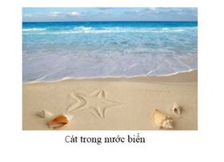
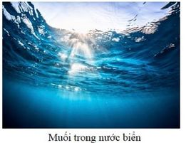
Hãy phân biệt hai dạng hỗn hợp: cát trong nước biển và muối trong nước biển
Huyền phù
Dung dịch

Slide 18
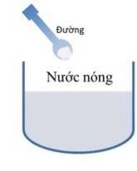
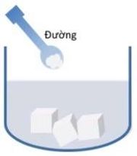
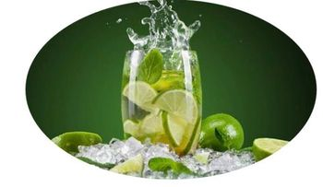
Theo em khi pha nước chanh, nên hòa tan đường vào nước ấm rồi cho đá hay cho đá vào trước rồi mới hòa tan đường
Nước đá
Viên đá

Slide 19
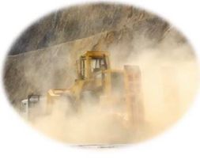
BỌT
SƯƠNG
BỤI
Bụi là hỗn hợp không đồng nhất
Bọt là hỗn hợp không đồng nhất
Sương là hỗn hợp không đồng nhất

Slide 20
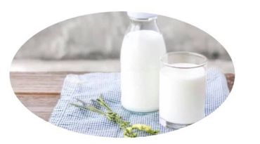
Câu 1: Sữa magie (magnesium hydroxide lơ lửng trong nước được dùng làm thuốc trong y học để chữa bệnh khó tiêu, ợ chua. Sữa magie thuộc loại?
A. Dung dịch
C. Nhũ tương
B. Huyền phù
D. Hỗn hợp đồng nhất

Slide 21
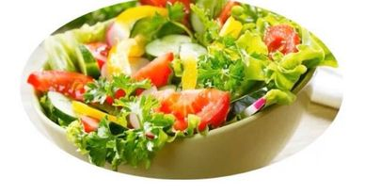
Câu 2: ( Câu 5 / SGK ) Cho các từ sau: lắc đều , huyền phù, nhũ tương, hai lớp. Em hãy tìm từ phù hợp điền vào chỗ trống để hoàn thành các câu dưới đây
Dầu giấm mẹ em thường trộn salat là…..(1)…….
Khi để yên lâu ngày, lọ dầu giấm thường phân thành .(2)……….. chất lỏng
Trước khi dùng dầu giấm chúng ta cần phải…..(3)……
nhũ tương
hai lớp
lắc đều

Slide 22
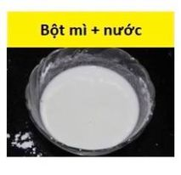
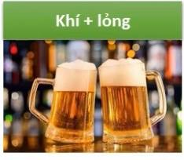
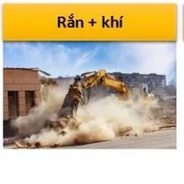
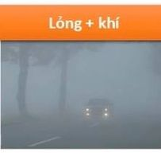
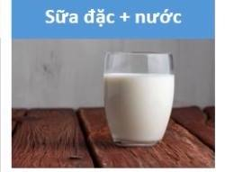
Câu 3: ( bài 6/ SGK) Cho các cụm từ: hỗn hợp đồng nhất, hỗn hợp không đồng nhất, nhũ tương, huyền phù, dung dịch,sương, bụi ,bọt. Chọn từ phù hợp điền vào các số từ (1) đến (6)
(1)
Huyền phù
Nhũ tương
Bọt
Bụi
Sương
(2)
(3)
(4)
(5)
(6)

